Slide 1
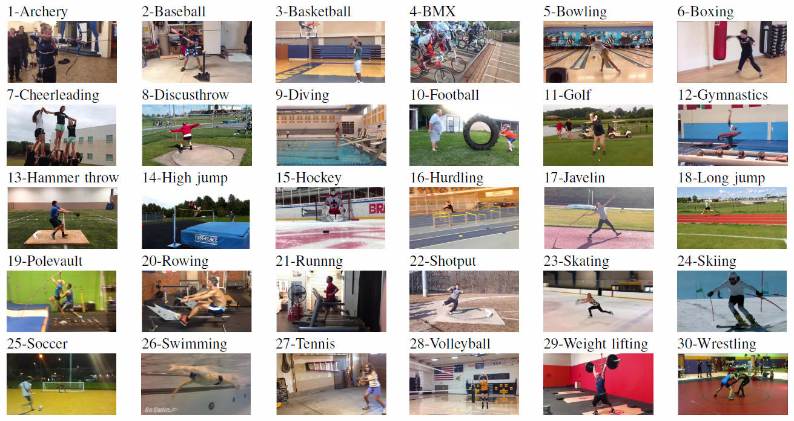
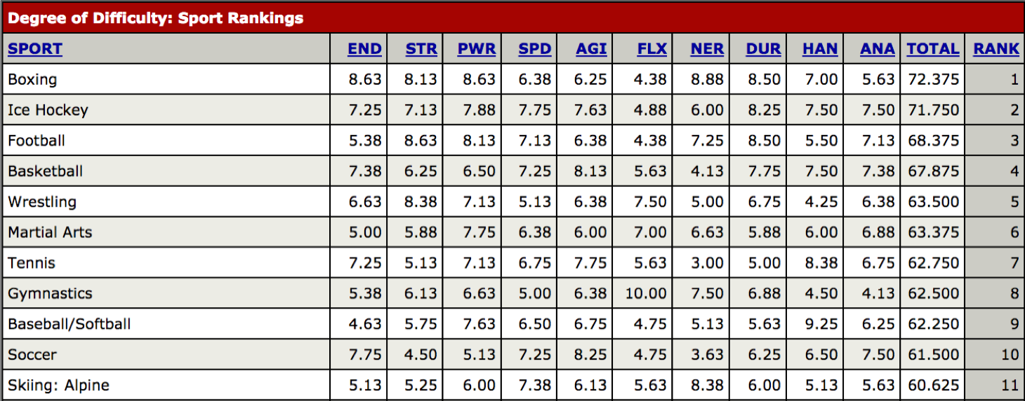
SPORT
DATASET
1 STELLA
DATASET
2 STELLE

Slide 2
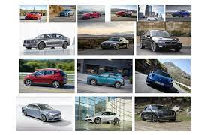
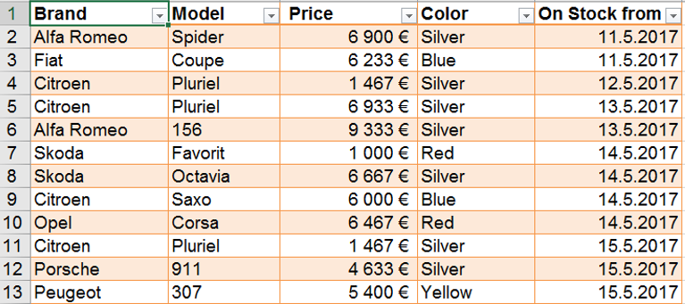
AUTO
1 STELLA
2 STELLE

Slide 3

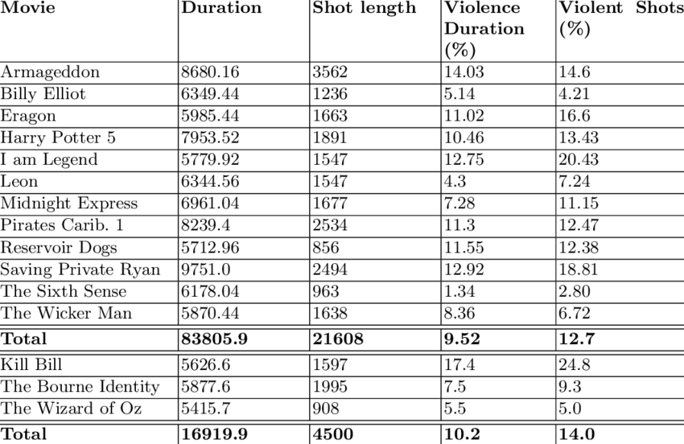
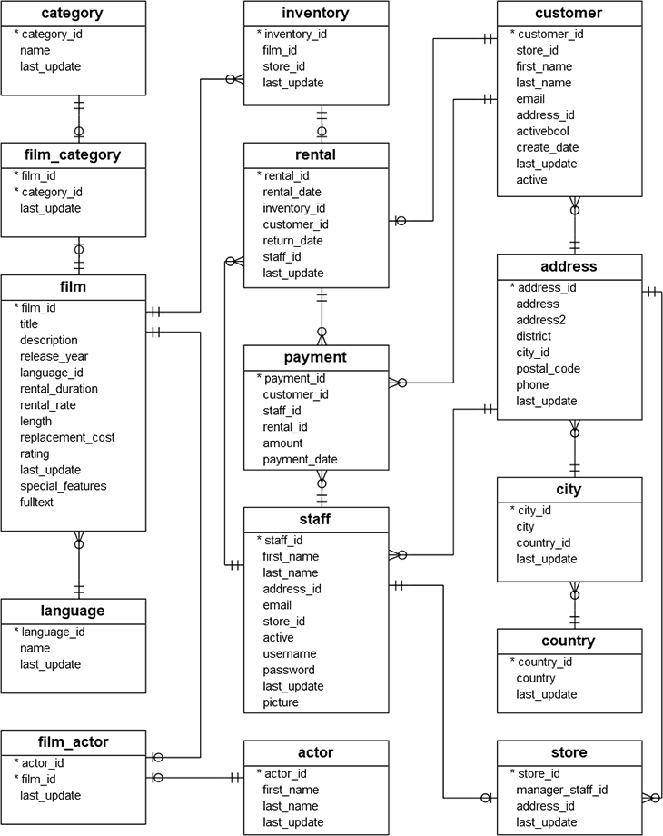
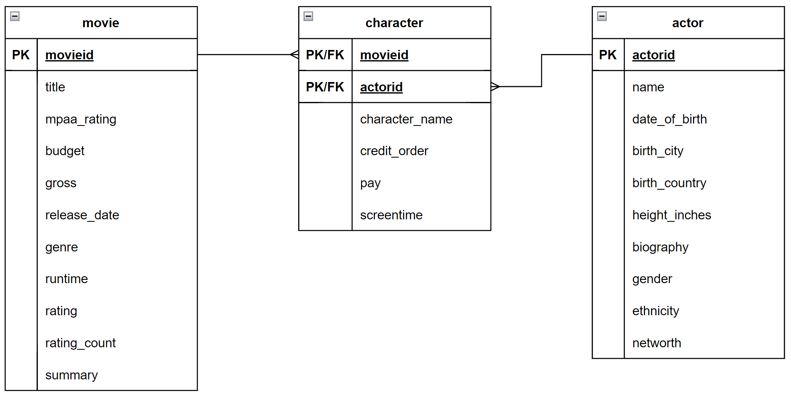
CINEMA
2 STELLE
1 STELLA
3 STELLE
3 STELLE

Slide 4
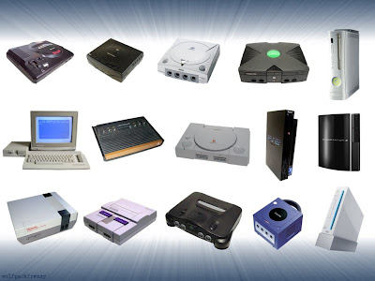
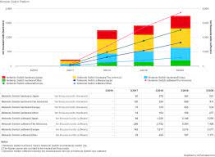
VIDEOGIOCHI
1 STELLA
3 STELLE

Slide 5
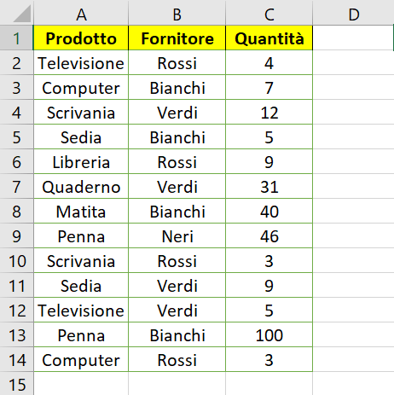

Slide 6
csv
Prodotto, fornitore, quantità
Televisione, rossi , 4
Computer, bianchi, 7
Scrivania, verdi, 12
Sedia, bianchi, 5
Libreria, rossi, 9
Quaderno, verdi, 31
Matita, bianchi, 40
Penna, neri, 46

Slide 7
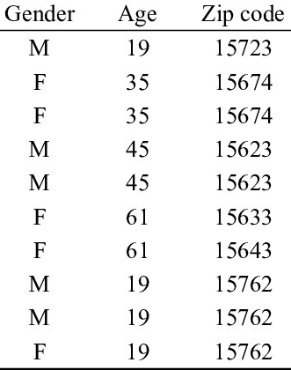

Slide 8
csv
Gender, age, zip code
M ; 19 ; 15723
F ; 35; 15674
M ; 35 ; 15674
M ; 45 ; 15623
F ; 61 ; 15633
F ; 61 ; 15643
M ; 19 ; 15762
M ; 19 ; 15762
F ; 19 ; 15762

Slide 9
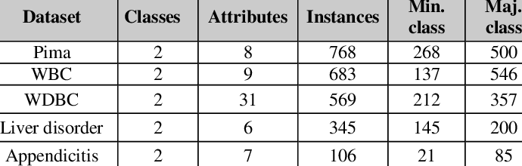

Slide 10
csv
DATA SET , CLASSES , ATTRIBUTES ,INSTANCES , MIN. CLASS , MAJ. CLASS
PRIMA , 2 , 8 , 768 , 268 , 500
WBC , 2 ,9 , 683 , 137 , 546
WDBC , 2 , 31 ,569 , 212 , 357
LIVER DISORDER , 2 , 6 , 345 , 145 , 200
APPENDICITIS , 2, 7, 106 , 21 , 85

